Slide 1

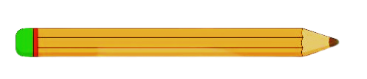



Thứ ba ngày 11 tháng 3 năm 2025
Toán
Bài 28: Luyện tập chung (tiết 1)
3. Luyện tập
Bài 1. Đồ vật nào dài hơn ?
a.
b.
Bút chì dài hơn bút màu.
Bút màu ngắn hơn bút chì.
Tẩy dài hơn ghim cài.
Ghim cài ngắn hơn tẩy.

Slide 2
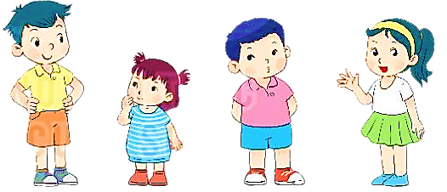
Thứ ba ngày 11 tháng 3 năm 2025
Toán
Bài 28: Luyện tập chung (tiết 1)
3. Luyện tập
Bài 2.
Bạn nào cao nhất ?
Bạn nào thấp nhất?
Trả lời
a. Bạn Nam cao nhất.
b. Bạn Mi thấp nhất.
Nam Mi Việt Mai

